Slide 1
Познавање друштва 5. разред
НАШИ ПРЕЦИ
СТАРИ СЛОВЕНИ

Slide 2
*Далеку прошлост Европе обиљежили су многи догађаји, а међу њима и Велика сеоба народа.
* У ту сеобу укључили су се и наши преци – племена Старих Словена.
* Првобитна домовина (прадомовина) Старих Словена била је у мочварним предјелима средње и источне Европе између ријека Волге и Висле, Балтичког мора и планине Карпата.

Slide 3
Живот Старих Словена у првобитној домовини:
живјели су у родовима (заједницама више породица) и у племенима (заједницама више родова);
објекти у којима су живјели - сојенице и земунице;
бавили су се ловом, риболовом и узгајали су стоку;
- земљорадња се јако слабо развијала.

Slide 4
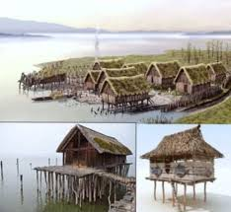
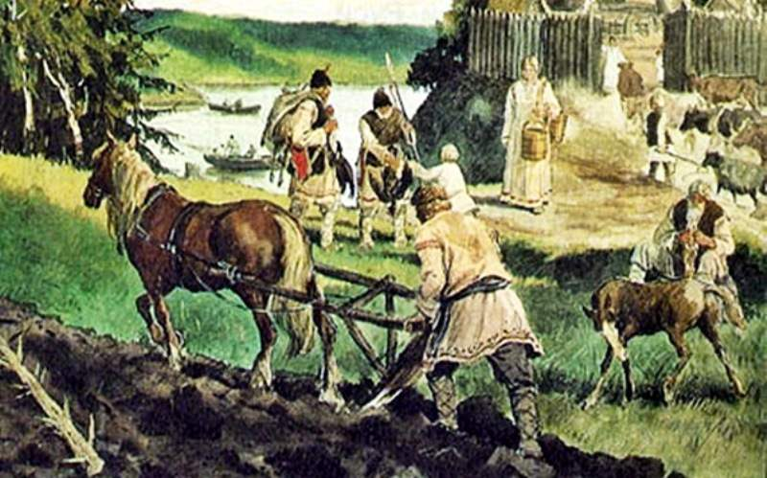
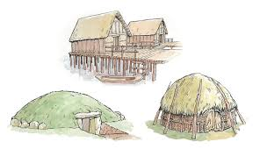

Slide 5
Стари Словени су се раселили у три правца:
према западу
према истоку
према југу

Slide 6
* Јужни Словени су, у периоду посљедње три деценије VI и прве три деценије VII вијека, населили простор Балканског полуострва и Источних Алпи.
То можете прецизно уочити на датој ленти времена.

Slide 7
* Од данашњих народа који воде поријекло од Јужних Словена Срби и Хрвати имају иста имена која су имали у старој постојбини, док су Словенци, Македонци, Црногорци и Бошњаци имена добили касније.

Slide 8
Живот у новој домовини:
задржали су старе обичаје и начин живота;
трговали су међусобно и са Византијом (продавали су дрво, стоку, мед и пиће медовину);
израђивали су посуђе и одјевне предмете;
- задржали су своја вјеровања (у природне силе и разна божанска бића);

Slide 9
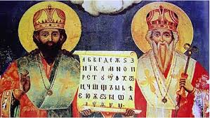
* Под утицајем хришћанске Византије, Словени су током VIII и IX вијека примили хришћанство.
* Хришћански проповједници, браћа Ћирило и Методије из Солуна, створили су прво словенско писмо глагољицу, из које се касније развила ћирилица.

Slide 10
Задаци за самосталан рад:
Који данашњи народи потичу од Јужних Словена?
Како се зове прво јужнословенско писмо?
Објасни разлике у начину живота и занимања Јужних Словена у првобитној и новој домовини.

